Slide 1
实例解析

Slide 2


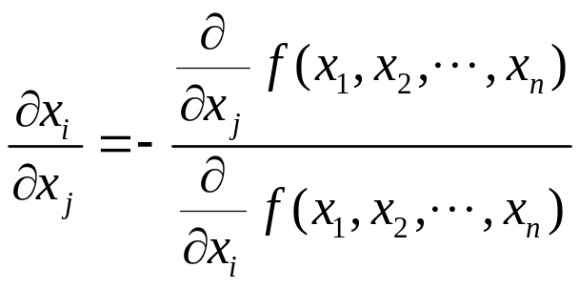
【例2-1】隐函数的求导。
对于隐函数求偏导问题时，diff()函数并不能直接用于求解。考虑到隐函数偏导数求解的一般方法：假设隐函数的数学表达式为
则可以通过隐函数求出自变量之间的偏导数。具体可以用下面的公式
求出 ：
上式的MATLAB实现即为：
F=-diff(f,xj)/diff(f,xi)

Slide 3
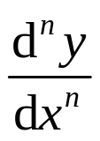

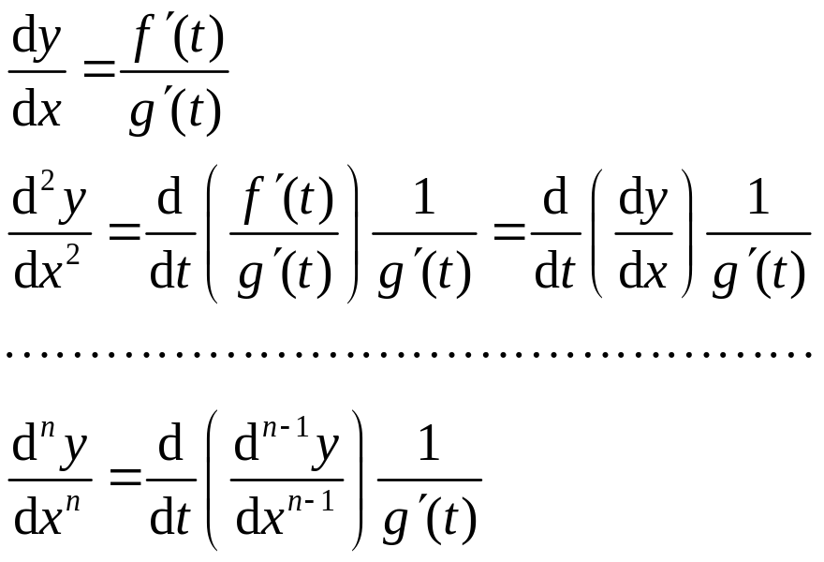
【例2-2】参数方程求导。
假设参数方程 ，则 可以由递推公式求出：
根据上述递推公式编写求解参数方程高阶导数的通用程序diff_para.m。

Slide 4
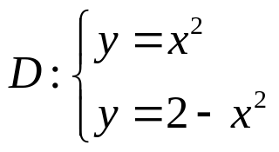
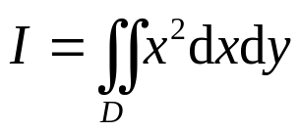
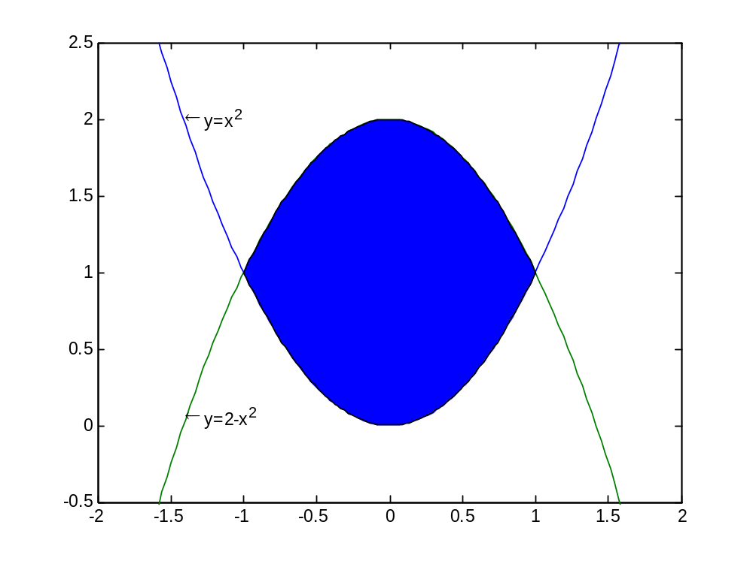
【例2-3】计算二重积分 ，其中
Step 1：首先绘制出其积分区域
fplot('[x^2,2-x^2]',[-2 2 -0.5 2.5]) % 绘制曲线图
text([-1.4,-1.4],[2,0.05],{'\leftarrowy=x^2','\leftarrowy=2-x^2'}) % 添加标注
A=double(solve('x^2-(2-x^2)')) % 将符号型结果转换成浮点型
hold on
xn=linspace(A(1),A(2),100);
fill([xn,fliplr(xn)],[xn.^2,fliplr(2-xn.^2)],‘b’) % 填充积分区域
Step 2：计算积分值
syms x y;
I=int(int(x^2,y,x^2,2-x^2),x,min(A),max(A)) % 嵌套调用求解重积分
运行结果：
I =8/15

Slide 5
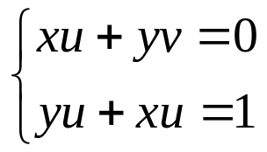
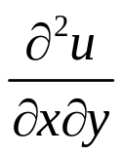
【例2-4】设 ，试求解 。
解：分析题意可知，首先应将u和v看成x,y的函数，故应先求解方程组得到u和v的表达式，再进行题目的相关问题的求解。
syms x y u v
[u,v]=solve('x*u+y*v=0','y*u+x*v=1','u,v') % 求解多项式方程组
dudxdy=diff(diff(u,x),y) % 求二阶偏导数
输出结果：
u =-y/(x^2-y^2)
v =1/(x^2-y^2)*x
dudxdy =2/(x^2-y^2)^2*x+8*y^2/(x^2-y^2)^3*x

Slide 6
【例2-5】if语句实例。
从键盘中输入一个字符，若为大写字母，则输出其对应的小写字母；若为小写字母，则输出其对应的大写字母；若为数字字符则输出其对应的数值，若为其他字符则原样输出。
解：该问题是一个典型的条件判断语句形式，编写如下语句即可。
c=input('请输入一个字符:','s'); % 提示输入字符串
if c>='A' & c<='Z'
disp(char(c+'a'-'A')); % 输出c对应的小写字符
elseif c>='a'& c<='z'
disp(char(abs(c-'a'+'A'))); % 输出c对应的大写字符
elseif c>='0'& c<='9'
disp(abs(c-'0')); % 输出c对应的数字
else
disp(c); % 输出c
end
运行结果：
请输入一个字符:A
a
请输入一个字符:a
A
请输入一个字符:9
9
请输入一个字符:?
?

Slide 7
【例2-6】switch语句实例
（原题见书本【例2-40】）。
解：首先我们要提取出开关表达式，这里若直接选用price作为开关表达式，则表达式i则不好表示，因为price的取值理论上是无穷的，考虑到将price化为整数，这样图2-9中的表达式i也就不难表示了。下面给出具体的程序：
price=input('请输入商品价格：');
switch fix(price)
case num2cell(0:199) % 价格小于200
rate=0;
case num2cell(200:499) % 价格大于等于200但小于500
rate=3/100;
case num2cell(500:999) % 价格大于等于500但小于1000
rate=5/100;
case num2cell(1000:2499) % 价格大于等于1000但小于2500
rate=8/100;
case num2cell(2500:4999) % 价格大于等于2500但小于5000
rate=10/100;
otherwise % 价格大于等于5000
rate=14/100;
end
sale_price=price*(1-rate) % 输出商品实际销售价格
运行结果：
请输入商品价格：1225
sale_price =1127

Slide 8
【例2-7】循环语句实例。
求 ，其中n由键盘输入。
解：for语句实现：
n=input('请输入正整数n=');
S=1;
for i=2:n
S=S+i*(i+1);
end
S
while语句实现：
n=input('请输入正整数n=');
S=1;i=2;
while i<=n
S=S+i*(i+1);
i=i+1;
end
S
向量化程序实现：sum([1:n].*[2:n+1])-1

Slide 9

【例2-8】某公司统计了公司近半年的销售收入和边际利润率的数据如下表所示。为了方便财务人员进行查看，需要在同一个图形窗口中绘制两组数据的变化趋势，试利用plotyy()函数实现上述要求。
解：编写程序example_2_52.m。

Slide 10
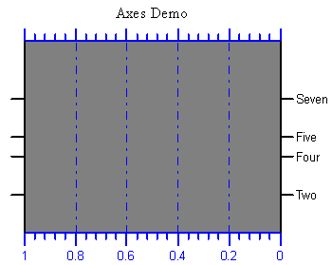
【例2-9】创建坐标轴对象演示。
解：编写如下程序：
axes('Position',[0.25,0.25,0.5,0.5],... % 坐标轴位置
'Box','on',... % 密封边框
'Color',0.5*ones(1,3),... % 坐标轴背景颜色
'TickLength',[0.05 0.01],... % 坐标轴刻度标记的长度
'TickDir','out',... % 刻度标记从坐标轴线向外
'XDir','reverse',... % 逆转x轴
'XGrid','on','GridLineStyle','-.',... % x轴上的格栅线并设置其线型为点划线
'Ylim',[0 10],... % 设置y轴范围
'Ytick',[2,4,5,7],... % 设置y坐标刻度
'Yticklabel',{'Two','Four','Five','Seven'},... % 字符串标注y轴刻度
'xminortick','on',... % 使坐标轴加密
'LineWidth',2,... % x,y和z坐标轴线的宽度
'XColor','b',... % 设置x轴的颜色为蓝色
'YAxisLocation','right') % 将y轴的刻度标在右侧
text(0.5,11.5,'Axes Demo','fontname','times','fontsize',12,...
'HorizontalAlignment','center')

Slide 11
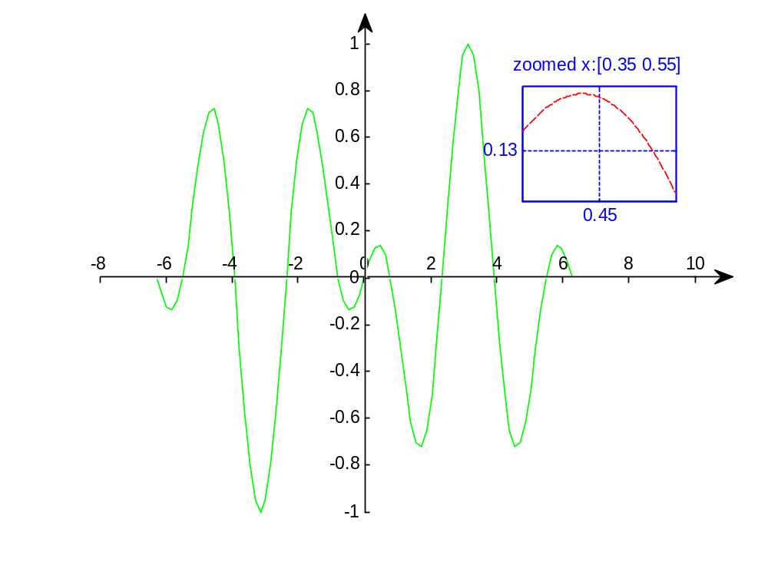
【例2-10】get()函数与set()函数演示。
解：编写程序get_set_test.m。

Slide 12
【例2-11】电影动画制作演示。
解：编写如下语句：
t = linspace(0,2.5*pi,40);
fact = 10*sin(t);
fig=figure;
aviobj = avifile('example.avi') % 定义.avi文件
[x,y,z] = peaks;
for k=1:length(fact)
h = surf(x,y,fact(k)*z);
axis([-3 3 -3 3 -80 80])
axis off
caxis([-90 90])
F= getframe(fig); % 获取当前坐标轴图像信息
aviobj = addframe(aviobj,F); % 把当前图像添加到.avi文件中
end
close(fig) % 关闭句柄fig
aviobj = close(aviobj); % 关闭句柄aviobj
example_2_70.m

Slide 13
【例2-12】擦除动画制作演示。
解：编写如下语句：
x=0:0.1:20;
y=1-1/sqrt(1-0.3^2)*exp(-0.3*x).*sin(sqrt(1-0.3^2)*x+acos(0.3));
plot(x,y)
hold on
h=plot(0,0,'ko','MarkerFaceColor','b','MarkerSize',15,'Erasemode','xor'); % 定义质点
for i=1:length(x)
set(h,'Xdata',x(i),'Ydata',y(i)); % 设置质点的新位置
pause(0.1) % 暂停0.1s
drawnow % 刷新屏幕
end
example_2_71.m

Slide 14
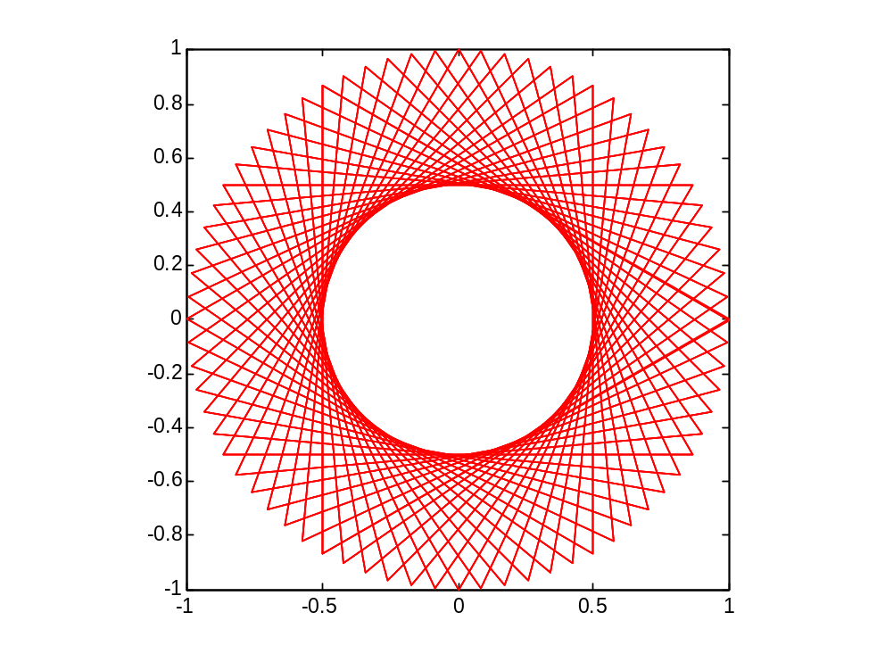

【练7】
假设正三角形逆时针旋转度，则可以得出如下图a 所示的示意图，三角形的三个顶点为(cos µ; sin µ), (cos(µ +120。); sin(µ+120。)), (cos(µ +240。); sin(µ +240。))，可以绘制出其曲线，如下图b 所示，试减小步距，如选择△µ = 2; 1; 0.1，观察效果。
exercise_2_7.m

Slide 15
【练9】
解：编写如下程序：
[x,y]=meshgrid(-10:.2:10); % 确定计算和绘图的定义域网格
z1=(x.^2-2*y.^2)+eps; % 第一个曲面方程
a=input('a=(-50<a<50)');
z2=a*ones(size(x)); % 第二个曲面方程(平面)
subplot(1,3,1)
mesh(x,y,z1);
hold on;
mesh(x,y,z2); % 分别画出两个曲面
v=[-10,10,-10,10,-100,100];
axis(v)
grid % 确定第一个分图的坐标系
colormap(gray)
hold off % 取消彩色改为灰度
r0=abs(z1-z2)<=1; % 求两曲面z坐标之差小于0.5的网格
zz=r0.*z2; yy=r0.*y; xx=r0.*x; % 求这些网格上的坐标值，即交线坐标值
exercise_2_9.m

